Slide 1
SHARE HI
휴대 단말과 PC 간의 파일 공유 구글 크롬 확장 애플리케이션 개발
1팀.태양광전구
Notes:
나눔스퀘어 ExtraBold

Slide 2
목차
1. 프로젝트 개요
2. 개발 현황
3. 팀원 소개
4. 향후 계획
5. Q & A

Slide 3

CH.1
CH.2
CH.3
CH.4
CH.5
1. 프로젝트 개요
Notes:
여러분들은 많은 자료, 정보를 공유할 때 어떤 서비스를 이용하나요?

Slide 4




CH.1
CH.2
CH.3
CH.4
CH.5
1. 프로젝트 개요
Notes:
이메일? Usb 또는 클라우드 서비스를 이용하는 네이버의 마이박스, 구글드라이브 등 다양한 방법을 통해 자료를 공유할 수 있습니다.
이때 선을 드라이브에 올리고, 드라이브에 저장해서 파일을 다운받고(뭔가 더 불편하게 적으면 좋겠는데 튼!)
저장소의 공간이 부족하면 요금을 지불해야합니다.

Slide 5


다양한 디바이스를 이용해 정보를 공유하는 시대
더 편한 방법이 없을까?
Notes:
그래서 고민을 했다. 다양한 디바이스를 이용하며 자료를 공유하는데 더 편한 방법이 없을까?

Slide 6
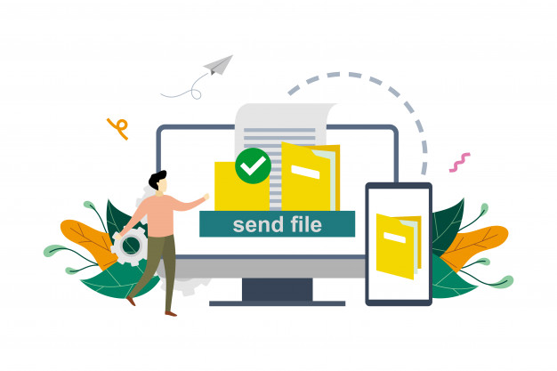

CH.1
CH.2
CH.3
CH.4
CH.5
1. 프로젝트 개요
Notes:
저런상황일때 SHAIR HI를 이용해보세요 ^_^
먼저 간단히 프로젝트를 소개해 드리겠습니다. SHARE HI는 이동단말과 PC간 파일을 공유하는 서비스입니다. 이동단말과 PC간 양방향 통신을 통해 파일을 추가하거나 다운로드하고 이름을 변경하고 삭제하는 등 작업을 수행할 수 있습니다. 사용방법은 모바일 안드로이드와 웹사이트에서 같은 계정으로 로그인을 하게 되면 이동단말의 저장공간을 공유할 수 있습니다. (추후에 이용자를 지정하여 공동으로 파일을 공유하는 서비스를 제작할 예정입니다.) 코로나로 인한 언택트 환경이 자리잡으면서 파일을 빠르고 쉽게 이동하고, 저장하고자 하는 이용자들의 수요를 만족시켜 줄 수 있는 서비스입니다.

Slide 7
CH.1
CH.2
CH.3
CH.4
CH.5
2. 개발 현황
프론트엔드& 모바일
백엔드
Notes:
다음으로 개발현황을 말씀드리겠습니다. Share hi 는 웹과 모바일 환경에서 모두 동작할 수 있도록 개발하고 있습니다. PC환경에서 사용할 수 있도록 Web과 Chrome Extension 두 개의 Frontend가 존재합니다. 또한 이동단말에서 사용할 안드로이드 개발이 있습니다. 그리고 벡앤드 기능으로 나누어서 개발을 진행하고있습니다.

Slide 8




CH.1
CH.2
CH.3
CH.4
CH.5
2. 개발 현황
Request
Response
Vuejs
웹서버
Nodejs : 파일전송서버
Jenkins
Nodejs : API 서버
MySQL
Redis : 접속된 디바이스 관리
Redis : Email 인증
RabbitMQ : 메시지 큐 서버
Notes:
먼저 전체적인 서비스 구성입니다. 제공받은 aws서버에 도커를 설치해서 서버와 DB, Jenkins를 각각의 컨테이너로 관리하고있습니다. 그리고 젠킨스를 이용해 CICD를 유지시켜주고있습니다.

Slide 9
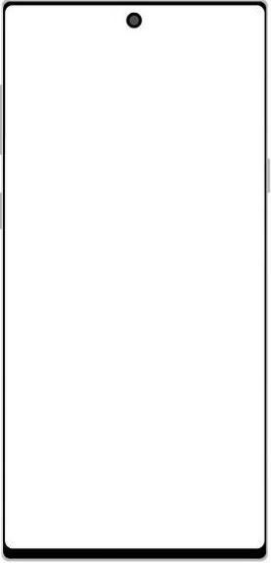
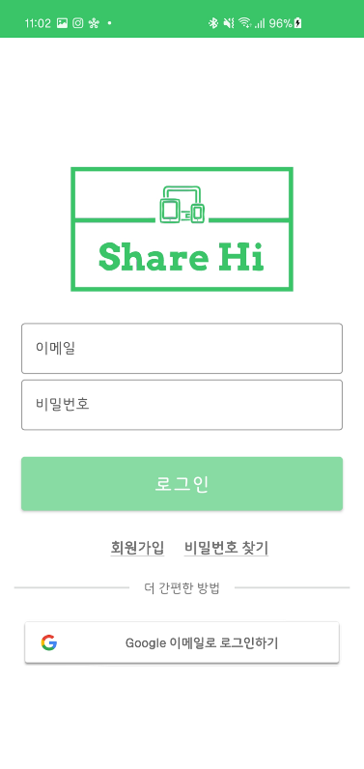
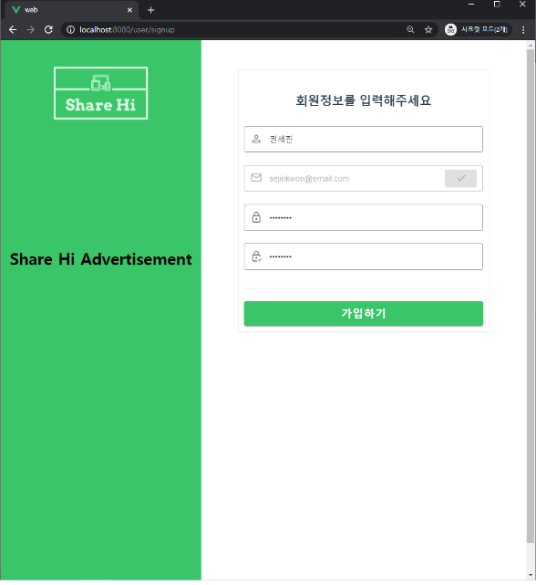
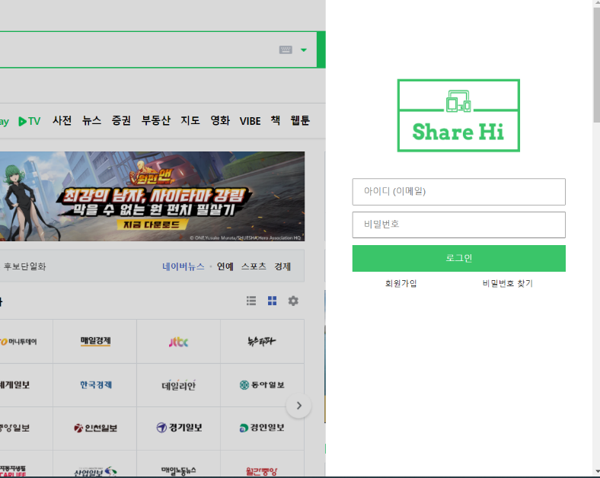
CH.1
CH.2
CH.3
CH.4
CH.5
2. 개발 현황
프론트엔드 & 모바일
Notes:
그럼 지금까지 진행된 개발상황을 말씀드리겠습니다. 크게 프론트엔드와 안드로이드를 묶어서 설명드리고 이따가 백엔드를 소개해 드리겠습니다.
먼저 프론트엔드와 안드로이드 화면입니다. 회원가입 및 로그인페이지를 모두 제작했고, 구글계정을 사용한 회원가입과 로그인까지 사용할 예정입니다.

Slide 10
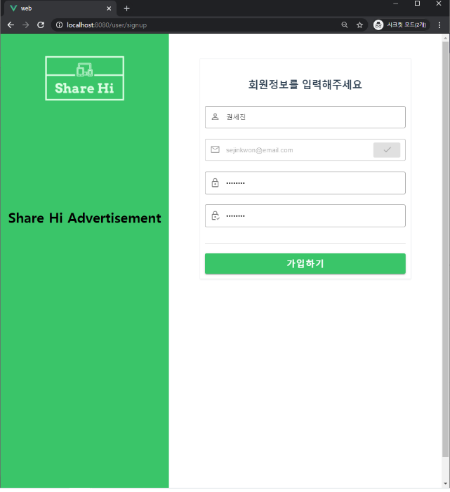
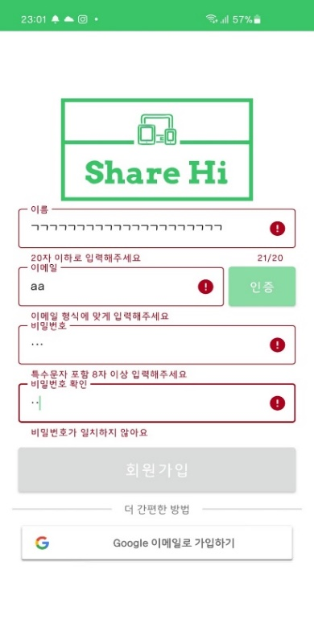
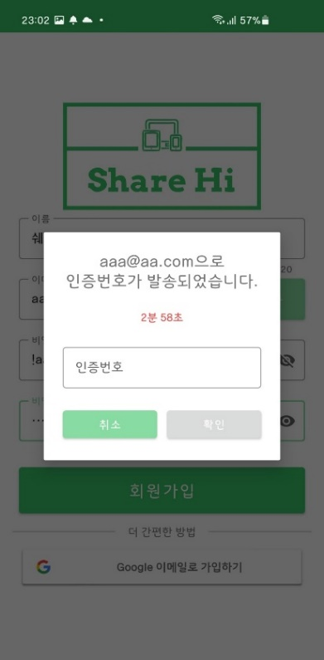
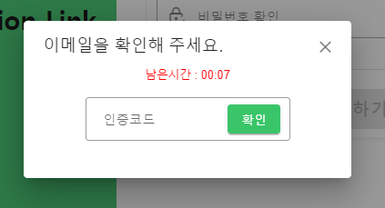
CH.1
CH.2
CH.3
CH.4
CH.5
2. 개발 현황
프론트엔드 & 모바일
Notes:
회원가입은 이메일 인증방식으로 이메일에 인증코드를 발송한 다음 제한시간 내로 인증코드를 입력하는 방식입니다.

Slide 11
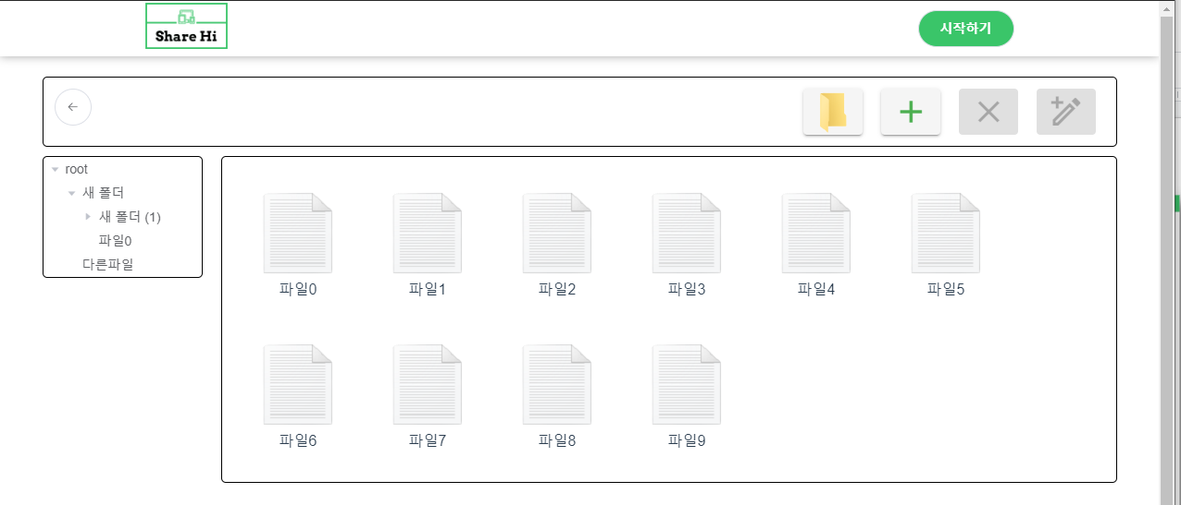
CH.1
CH.2
CH.3
CH.4
CH.5
2. 개발 현황
프론트엔드 & 모바일
Notes:
다음은 PC 환경에서 파일을 공유받을 수 있도록 제작한 파일 탐색화면입니다. 파일 및 폴더를 추가할 수 있으며 파일이름을 변경하거나 삭제할 수 있습니다.
(→ 이부분은 시간버는용으로 좀길게설명..? 10분안된다면! 아니면 파일컴포넌트 구성할때 방법이나 구조같은거 설명할 수 있으면 설명해도 좋을 것 같아요
삭제 : 클릭을 하면 폴더/파일을 지정할 수 있고 마우스 오른쪽 버튼을 클릭하면 삭제할 수 있습니다.
새폴더 생성
폴더/파일을 지정하지 않은 상태에서 마우스 오른쪽 버튼을 클릭하면 새 폴더를 생성할 수 있습니다.
새 폴더는 이름 중복을 제거하기 위해 중복된 폴더가 있으면 뒤에 (1), (2) 처럼 숫자가 추가됩니다.
폴더 내부로 이동 : 폴더를 더블클릭하면 내부 폴더로 이동합니다.)

Slide 12
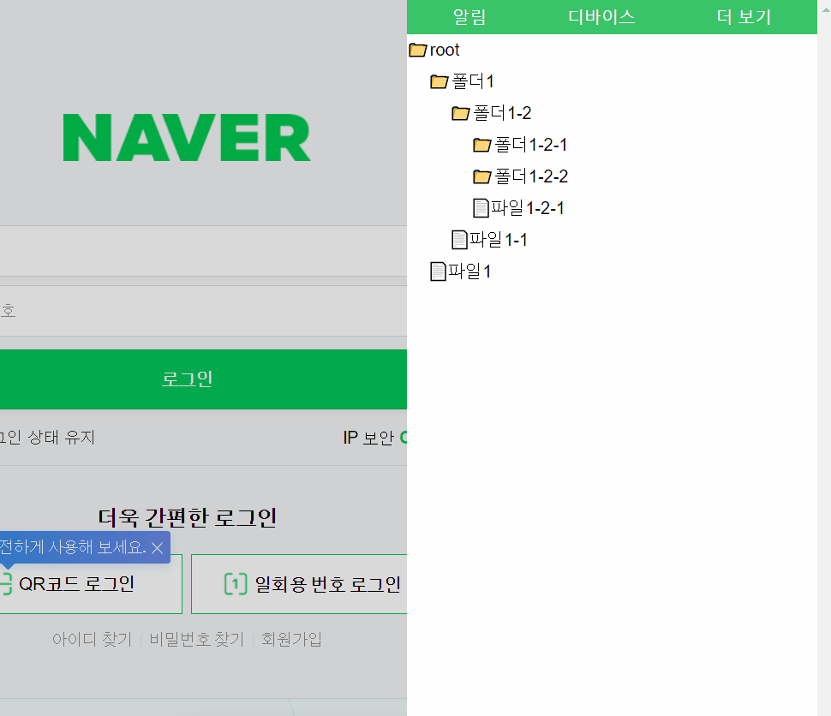
CH.1
CH.2
CH.3
CH.4
CH.5
2. 개발 현황
프론트엔드 & 모바일
Notes:
Chrome Extension 화면입니다. 사이드 화면에 현재 디렉토리의 구조를 파악할 수 있으며 마찬가지로 수정/삭제/다운로드가 가능합니다.

Slide 13

CH.1
CH.2
CH.3
CH.4
CH.5
2. 개발 현황
백엔드 – API서버
Notes:
API서버는 expressjs를 사용해서 API서버를 구축 중입니다. 기본적인 회원가입, 로그인기능과 더불어 팔로우/팔로윙, 접근했던 디바이스들을 관리할 수 있는 기능이 있습니다.

Slide 14





CH.1
CH.2
CH.3
CH.4
CH.5
2. 개발 현황
백엔드 – 파일 전송 서버
Notes:
백엔드에서는 파일을 전송합니다. 파일 전송 서버는 릴레이 서버로 구성되어 있습니다. 릴레이 서버란, 클라이언트로부터 전송받은 파일을 서버의 공간에 저장하지 않고, 파일을 받는 즉시 또다른 클라이언트에게 전송하는 서버입니다.
이러한 특징으로 클라우드의 업로드 및 다운로드 과정과 비교해 파일 전송 속도를 두배 빠르게 할 수 있습니다.
PC와 릴레이 서버는 socket.io 라이브러리를 이용해 소켓통신을 수행합니다. PC와 node 서버간 http 통신을 수행할 수 있다는 특징을 이용해 socket.io를 사용하였습니다. 반면, 안드로이드와 릴레이 서버는 TCP Socket연결을 수행합니다. 여기서 Application Protocol을 직접 정의하고, API를 만들어 메시지를 주고받는 것이 가능합니다.
최종적으로 파일 전송으로 안드로이드 내부 스토리지에 PC의 파일을 업로드 하거나 PC에서 안드로이드 파일을 다운로드 할 수 있습니다.

Slide 15
CH.1
CH.2
CH.3
CH.4
CH.5
2. 개발 현황
백엔드 – 공유 요청
API 서버
2. 공유 요청 전달
4. 저장소 구조 전달
1. 안드로이드와 공유 요청
3. 수락 및 저장소 구조 전달
Web
Android

Slide 16
CH.1
CH.2
CH.3
CH.4
CH.5
2. 개발 현황
백엔드 – 파일 전송
파일공유 서버
4. 파일 전송
(파일서버 →Web)
3. 파일 전송(And→파일서버)
API 서버
Web
Android
파일 다운로드 요청
(경로, 이름..)
2. 요청 전달

Slide 17
CH.1
CH.2
CH.3
CH.4
CH.5
3. 팀원 소개
Web
권세진
프론트엔드& 모바일
Chrome Extension
이병훈
Android
남우진
Notes:
다음으로 지금까지 개발현황을 말씀드리겠습니다. Share hi 는 PC환경에서 사용할 수 있도록 Web과 Chrome Extension 두 개의 Frontend가 존재합니다. Web은 제가 담당하고 있고 chrome extension은 이병훈팀원이 담당하고 있습니다. 또한 이동단말에서 사용할 안드로이드 개발은 남우진 팀원이 담당하고 있습니다.

Slide 18
CH.1
CH.2
CH.3
CH.4
CH.5
3. 팀원 소개
Infra , API 서버
구민진
백엔드
파일 전송 서버
심재혁
Notes:
백엔드개발, 파일간 통신, 배포, API 개발은 구민진팀장과 심재혁팀원이 고생해주고 있습니다.

Slide 19
CH.1
CH.2
CH.3
CH.4
CH.5
4. 향후 계획
1. 프론트와 API서버의 연결
2. Android / Web과 파일전송서버와의 연동 시험
3. 메시지 큐를 이용한 알림 전송
4. 일대일 → 일대다 추가 기능 개발
5. UI 및 기능 보완

Slide 20
CH.1
CH.2
CH.3
CH.4
CH.5
Q & A

Slide 21
THANK YOU

